Slide 1
Pandas資料分析學習 LSTM匯率變化趨勢
人工智慧與資訊安全
學生：4060D019謝緯豪
指導教授：龍大大

Slide 2
Agenda
1.序列問題
2.長短期神經網絡LSTM
3.時間序列預測
4.分割訓練測試數據
5.神經網絡模型
6.模型的調優

Slide 3
序列問題

Slide 4
特徵工程
Component encoding (組件
Characteristics in time series ( 時間序列特徵
Dummy variables ( 虛擬變數

Slide 5
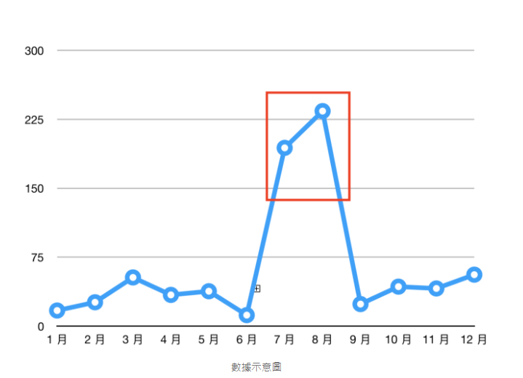
Component encoding
利用資料的時間相關性，給予對應時間相關的特徵，如年、月、周、星期，或是時、分、秒。Ex：在零售場景想要預測未來一個月的銷售額，但在過往資料中發現某些月份的銷售金額特別高，加入月份特徵即是個很好的嘗試。

Slide 6
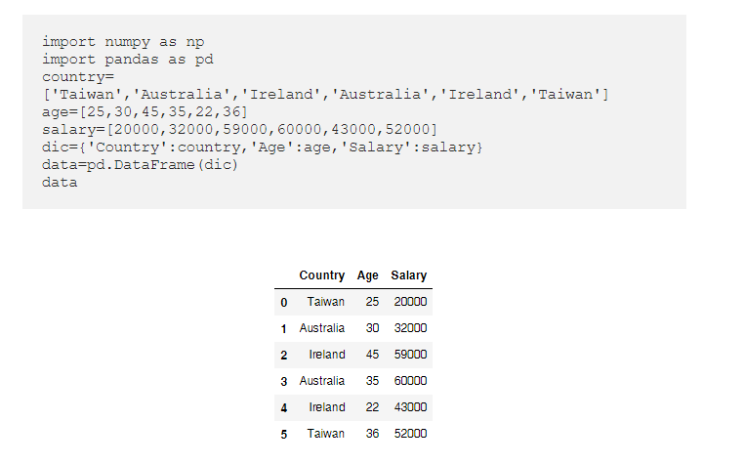
Label encoding (原始資料)

Slide 7
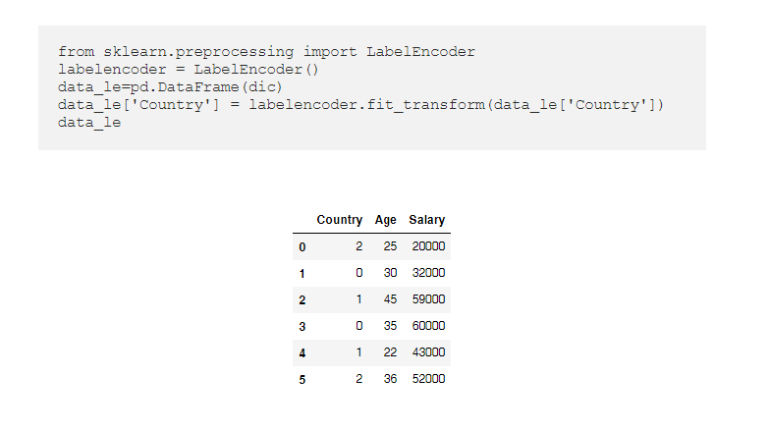
Label encoding (前處理後的資料)

Slide 8
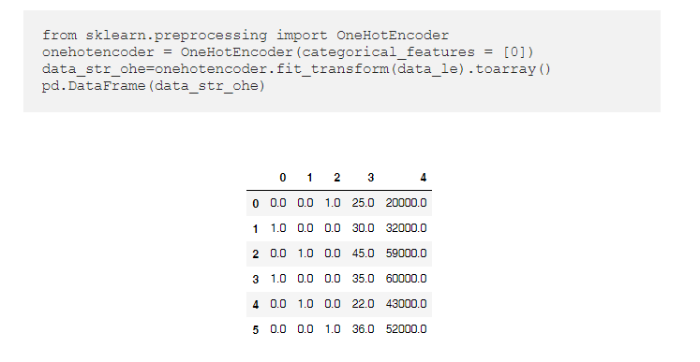
One hot encoding (原始資料)

Slide 9
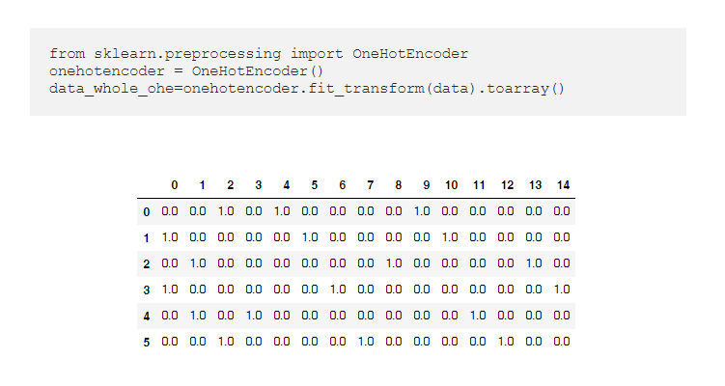
One hot encoding (前處理後的資料)

Slide 10
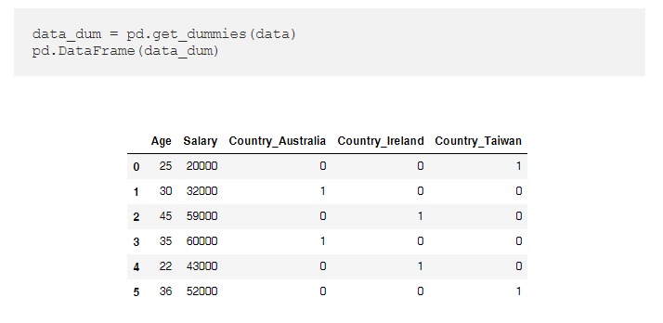
在Pandas中，利用get_dummies函數可以直接進行One hot encoding

Slide 11
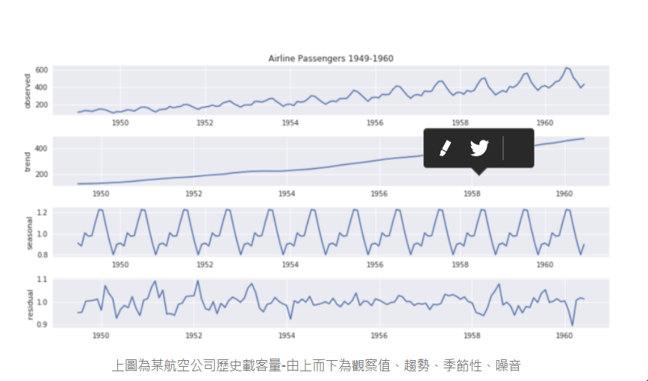
Characteristics in time series
從時間序列數值中萃取出資訊，且利用其變化、自相關性或是領域知識

Slide 12
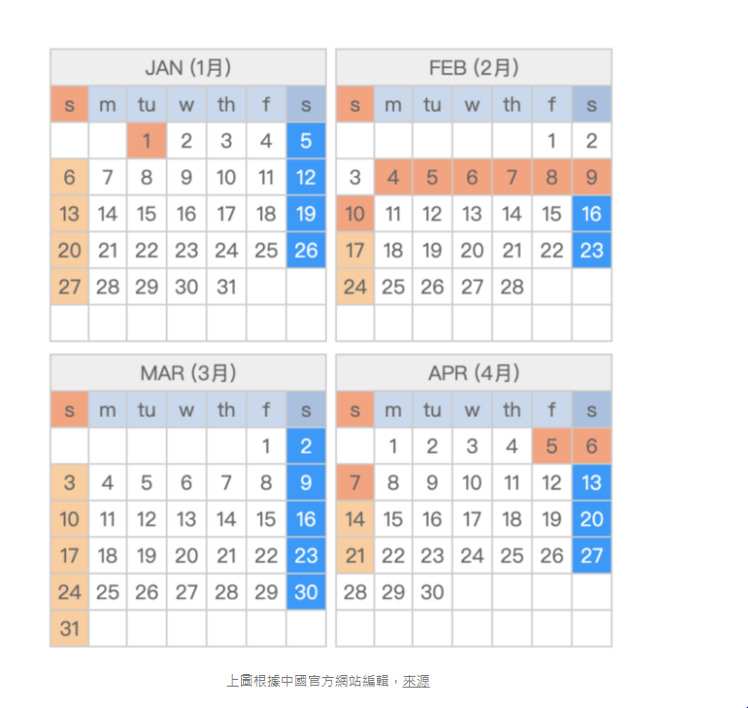
Dummy variables
加入與時間可以連結，或是無法用時間數值表示的外部資訊

Slide 13
時間序列預測

Slide 14
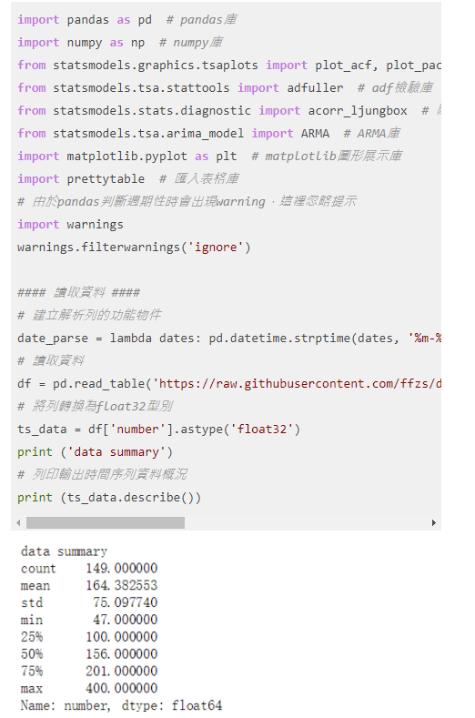
Relevant time series data

Slide 15
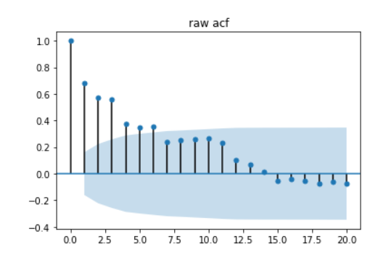
Relevant time series data

Slide 16
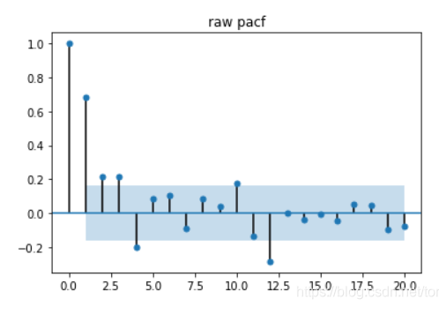
Relevant time series data

Slide 17
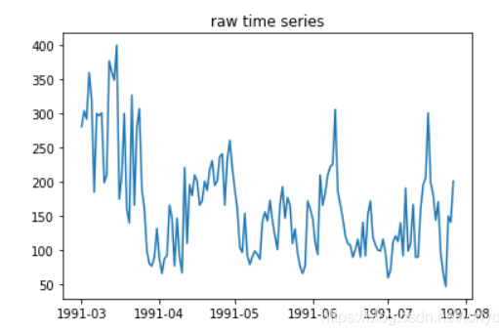
Relevant time series data

Slide 18
長短期神經網絡LSTM

Slide 19
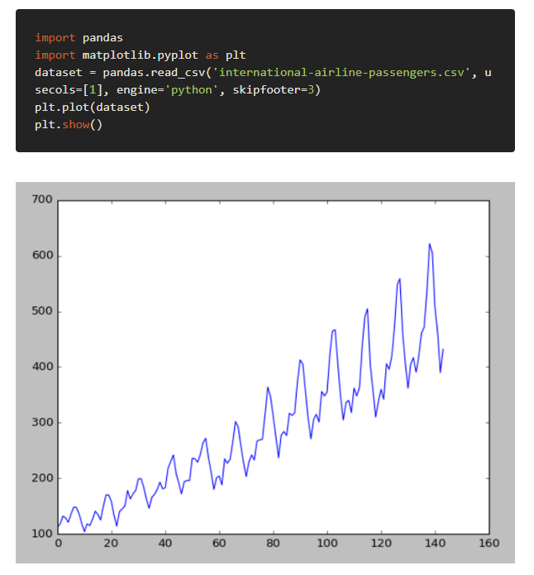

Slide 20
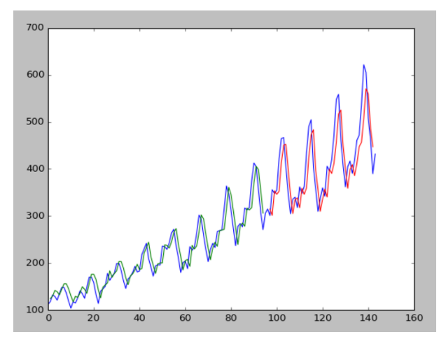
藍線為實際值，綠線為訓練結果，紅色為測試結果

Slide 21
訓練測試數據拆分

Slide 22
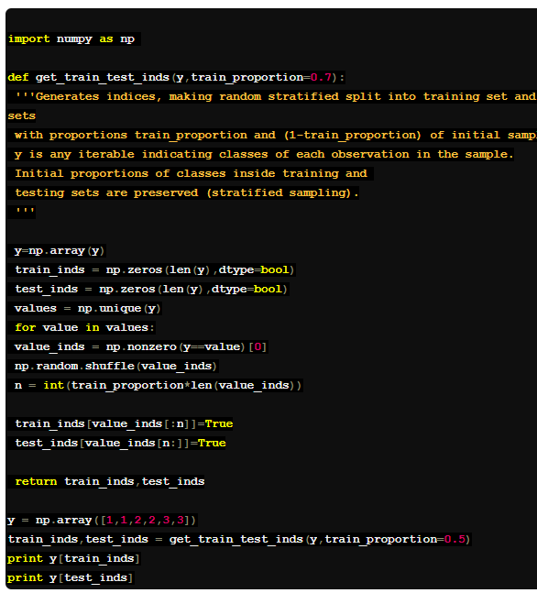
資料分割

Slide 23
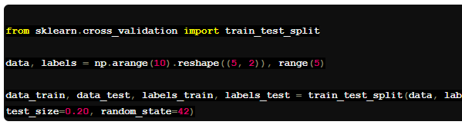
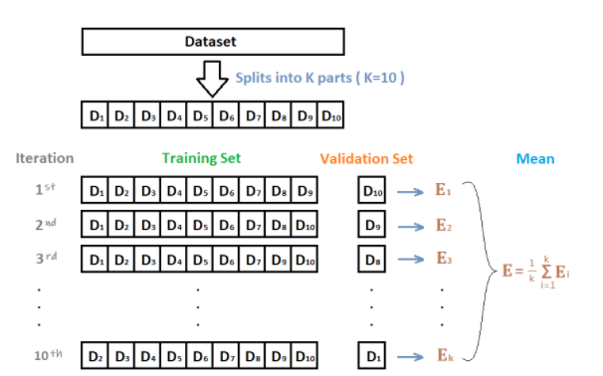
交叉驗證

Slide 24
神經網絡模型

Slide 25
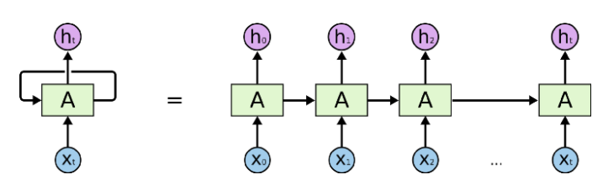
圖解LSTM
從預測晚餐的例子，我們可以將遞迴神經網路想像成相似的單元，不斷地將過往資訊往下傳遞，所以我們可以用過往的資料來預測或瞭解現在的現象。

Slide 26
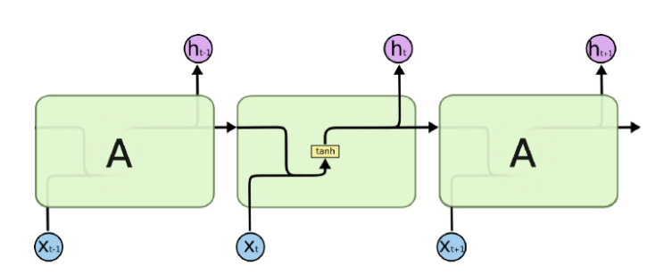
實際上，RNN 在長期記憶的表現並不如預期。有點像是宿舍剛放完 10 天的年假，年假回來後的傳統是晚餐會加菜，這時候預測就會失準，因為 RNN 沒辦法記得一年前資料的規律性。而 LSTMs 就是設計用來改善 RNN 在長期記憶的不足。

Slide 27
模型的調優

Slide 28
在資料科學競賽獲勝方案中最常見的方法。這個技術就是把多個弱模型的結果組合在一起，獲得更好的結果
1. Bagging
2. Boosting
3. stacking

Slide 29
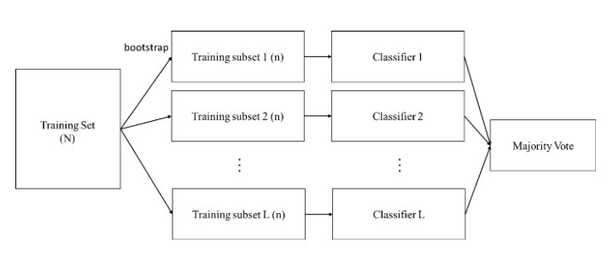
bagging

Slide 30
隨機森林
1、從訓練資料中選取n個數據作為訓練資料輸入，一般情況下n是遠小於整體的訓練資料N的，這樣就會造成有一部分資料是無法被去到的，這部分資料稱為袋外資料，可以使用袋外資料做誤差估計。 2、選取了輸入的訓練資料的之後，需要構建決策樹，具體方法是每一個分裂結點從整體的特徵集M中選取m個特徵構建，一般情況下m遠小於M。 3、在構造每棵決策樹的過程中，按照選取最小的基尼指數進行分裂節點的選取進行決策樹的構建。決策樹的其他結點都採取相同的分裂規則進行構建，直到該節點的所有訓練樣例都屬於同一類或者達到樹的最大深度。 4、 重複第2步和第3步多次，每一次輸入資料對應一顆決策樹，這樣就得到了隨機森林，可以用來對預測資料進行決策。 5、 輸入的訓練資料選擇好了，多棵決策樹也構建好了，對待預測資料進行預測，比如說輸入一個待預測資料，然後多棵決策樹同時進行決策，最後採用多數投票的方式進行類別的決策。

Slide 31
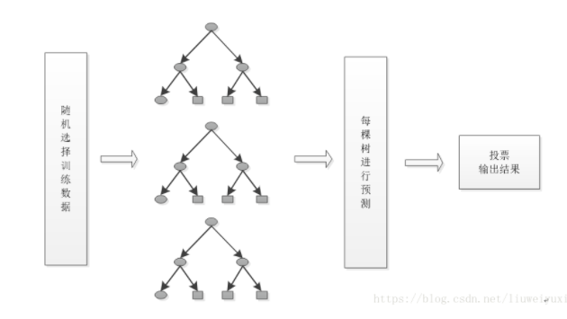
隨機森林圖示

Slide 32
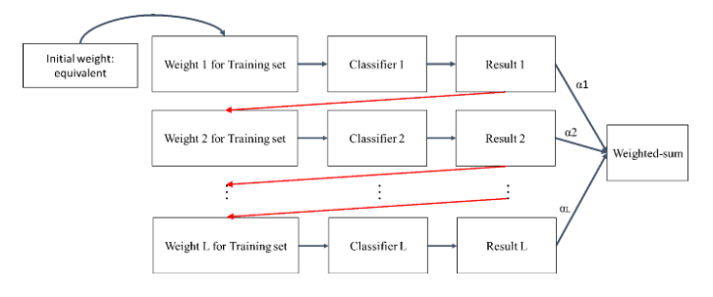
Boosting

Slide 33
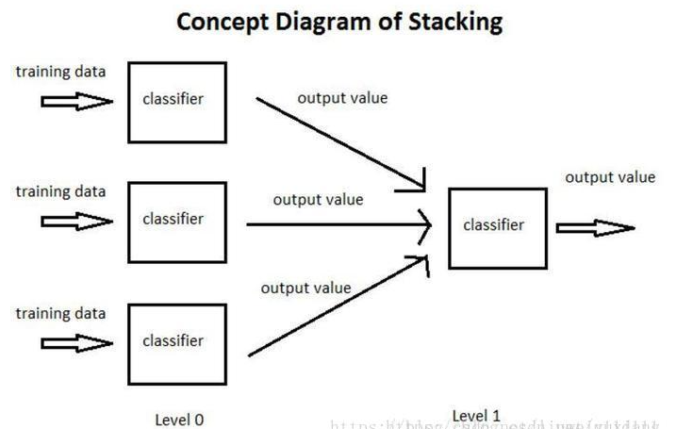
Stacking

Slide 34
結論也是網路上的
通過學習過去行爲的主要特徵並區分哪些特徵纔是對預測未來所需，LSTM 模型確實是很強大的工具。已經有幾種應用管法廣泛使用了 LSTM，比如語音識別、作曲、手寫字識別，甚至還有我最近研究中的對人體移動和交通運輸的預測實驗。
對於我們而言，LSTM 就是一個擁有自己的記憶並能像天才一樣做出精準決策的模型。

Slide 35
結論

Slide 36
參考文獻
https://kknews.cc/tech/bql4zx9.html
https://bigdatafinance.tw/index.php/tech/methodology/579-lstm
https://blog.statsbot.co/time-series-prediction-using-recurrent-neural-networks-lstms-807fa6ca7f
https://medium.com/@PatHuang/%E5%88%9D%E5%AD%B8python%E6%89%8B%E8%A8%98-3-%E8%B3%87%E6%96%99%E5%89%8D%E8%99%95%E7%90%86-label-encoding-one-hot-encoding-85c983d63f87
https://www.itread01.com/content/1545816248.html
https://ithelp.ithome.com.tw/articles/10195400
https://hant-kb.kutu66.com/python/post_1063191
https://medium.com/@tengyuanchang/%E6%B7%BA%E8%AB%87%E9%81%9E%E6%AD%B8%E7%A5%9E%E7%B6%93%E7%B6%B2%E8%B7%AF-rnn-%E8%88%87%E9%95%B7%E7%9F%AD%E6%9C%9F%E8%A8%98%E6%86%B6%E6%A8%A1%E5%9E%8B-lstm-300cbe5efcc3
https://www.itread01.com/content/1541881155.html

